Slide 1

Сабақ тақырыбы: №85 -сабақ.
Тәуелдеулі зат есімдердің септелуі
Мұғалім:

Slide 2
Сабақтың мақсаты:
4.4.2.2* – Тәуелдік жалғауы жалғанған зат есімдерді септейді
Дескрипторы:
Тірек сөздер арқылы мәтін мазмұнын бір біріне айтады.
Қарамен жазылған сөздерді сөз құрамына талдайды.

Slide 3
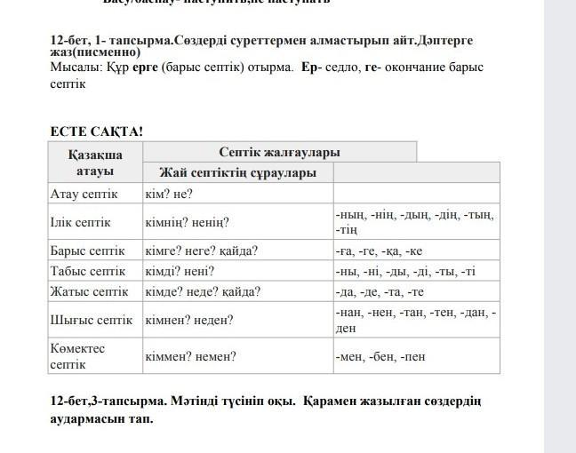
Сілтемеге өт: https://www.youtube.com/watch?v=uN6NlIu5L1g

Slide 4
1-жаттығу 43-бет
Тірек сөздер арқылы мәтін құрастыр
Мен тұмсығы қысқа қанаты ұзын айыр құйрықты ,адамның досы жанашыры.....
Дескриптор:
Тірек сөздер арқылы мәтін мазмұнын бір біріне айтады.

Slide 5
2-жаттығу 43-бет
Қарамен жазылған сөздерді сөз құрамына талдайды.
1.Қарлығаш төбеде қонақтап отыр ол ұясын үйдің төбесіне салады.2.Жұмыртқаны тоңазытқышта сақтайды.3.Көкек жұмыртқасын кез-келген торғайдың ұясына тастап кетеді.4Балапан ұяда не көрсе, ұшқанда соны іледі.5Торғай ұясында қонақтап отыр.

Slide 6
Қорытынды тапсырма:
45-бет 5-жаттығу
Қанатты достар ,қанатты достарым.
Дескриптор:
Тәуелдеулі зат есімдерге жіктейді

